Slide 1




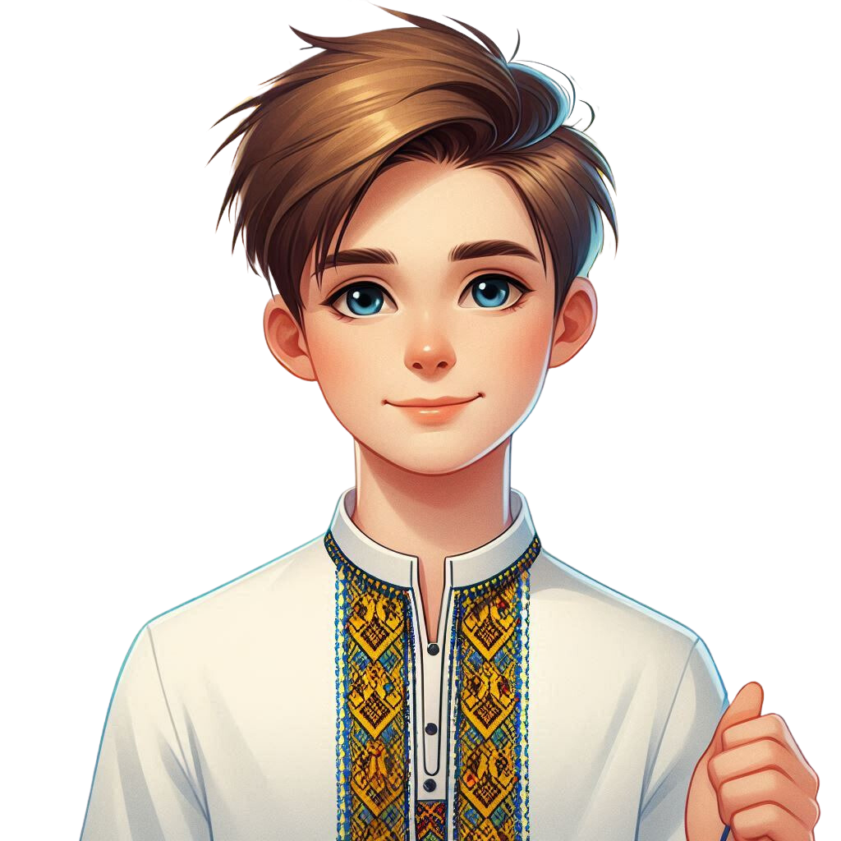
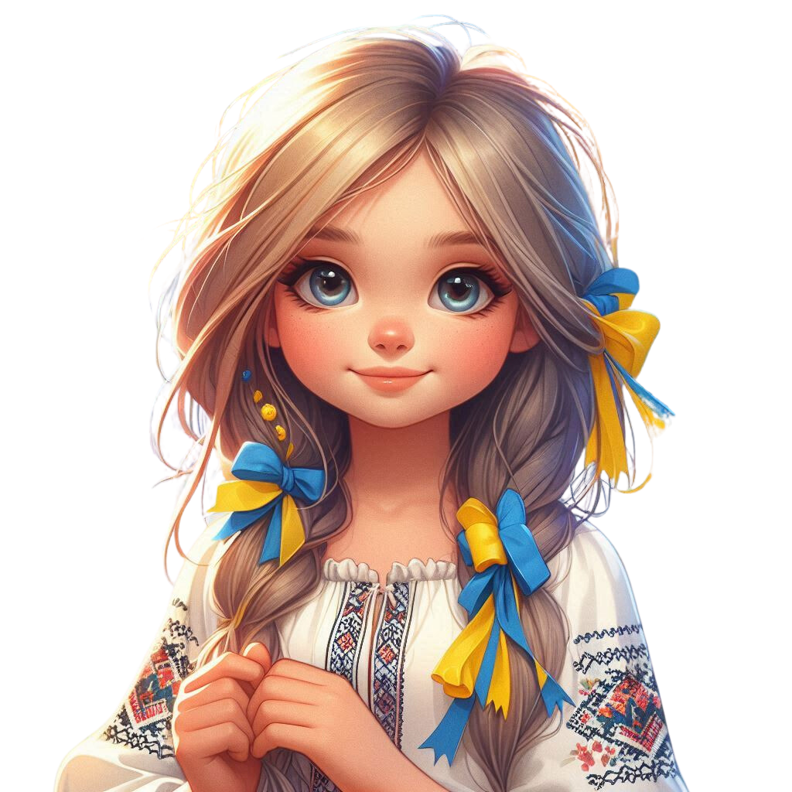




Підготувала:
Вчитель 7 – А класу
Різченко Я.В.

Slide 2

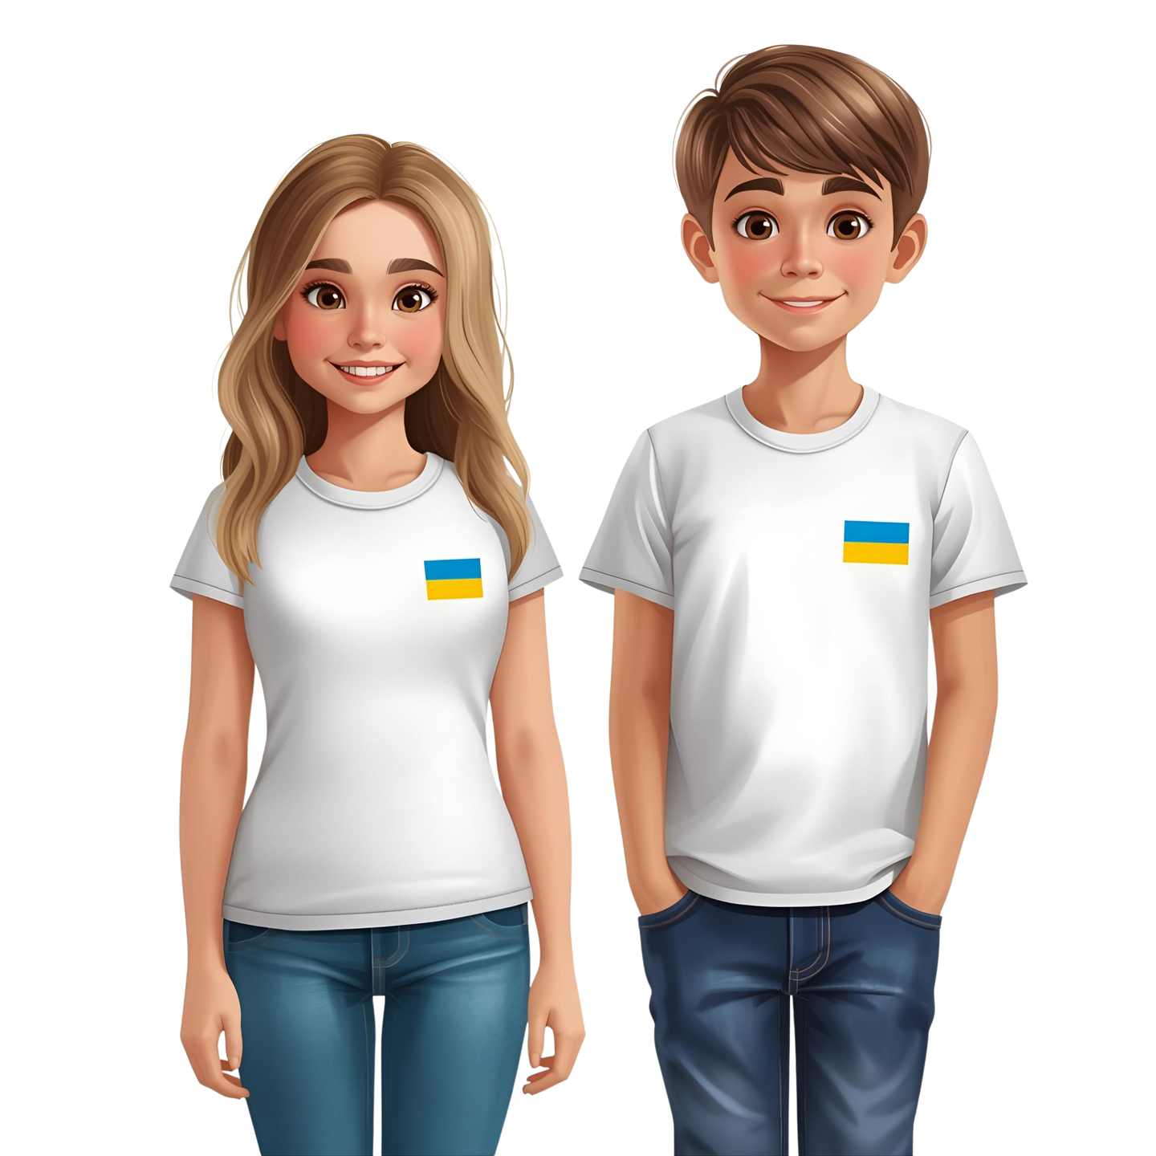
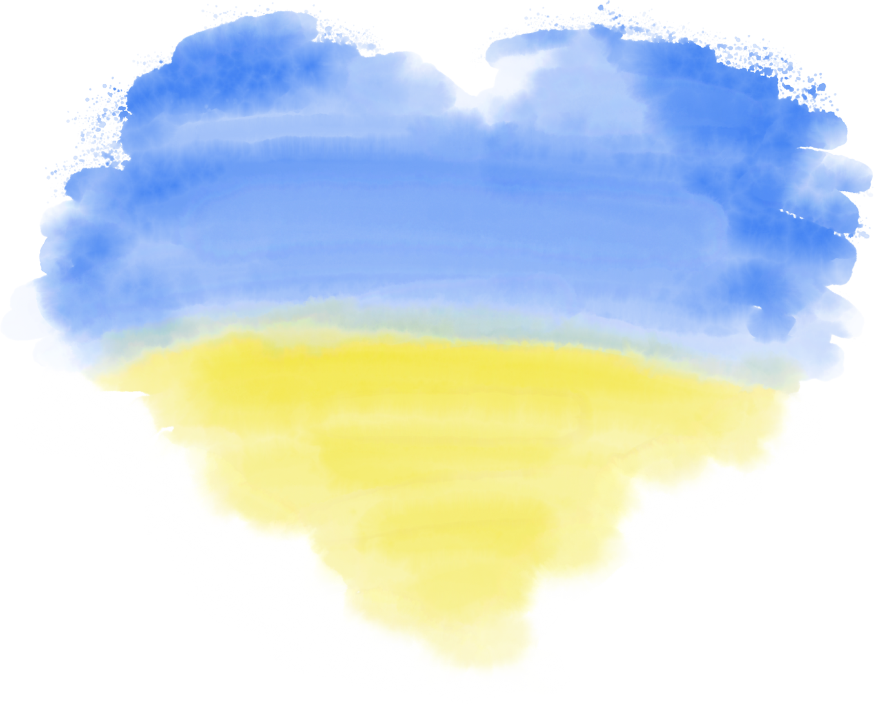
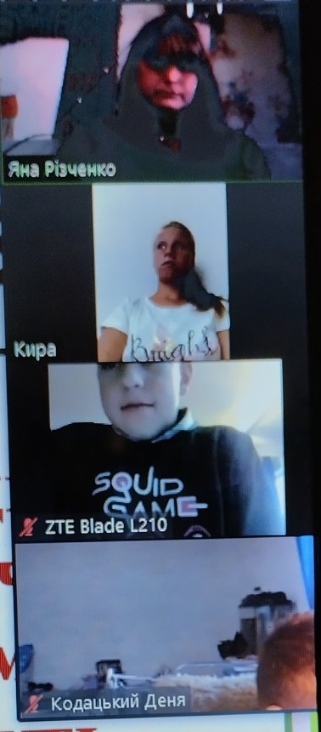
Кожен із нас — частинка великої родини, яка зветься Україна.
Ми живемо під одним синім небом, співаємо однакові пісні, радіємо святам і мріємо, щоб у нашій країні завжди було світло, радісно й мирно.

Slide 3
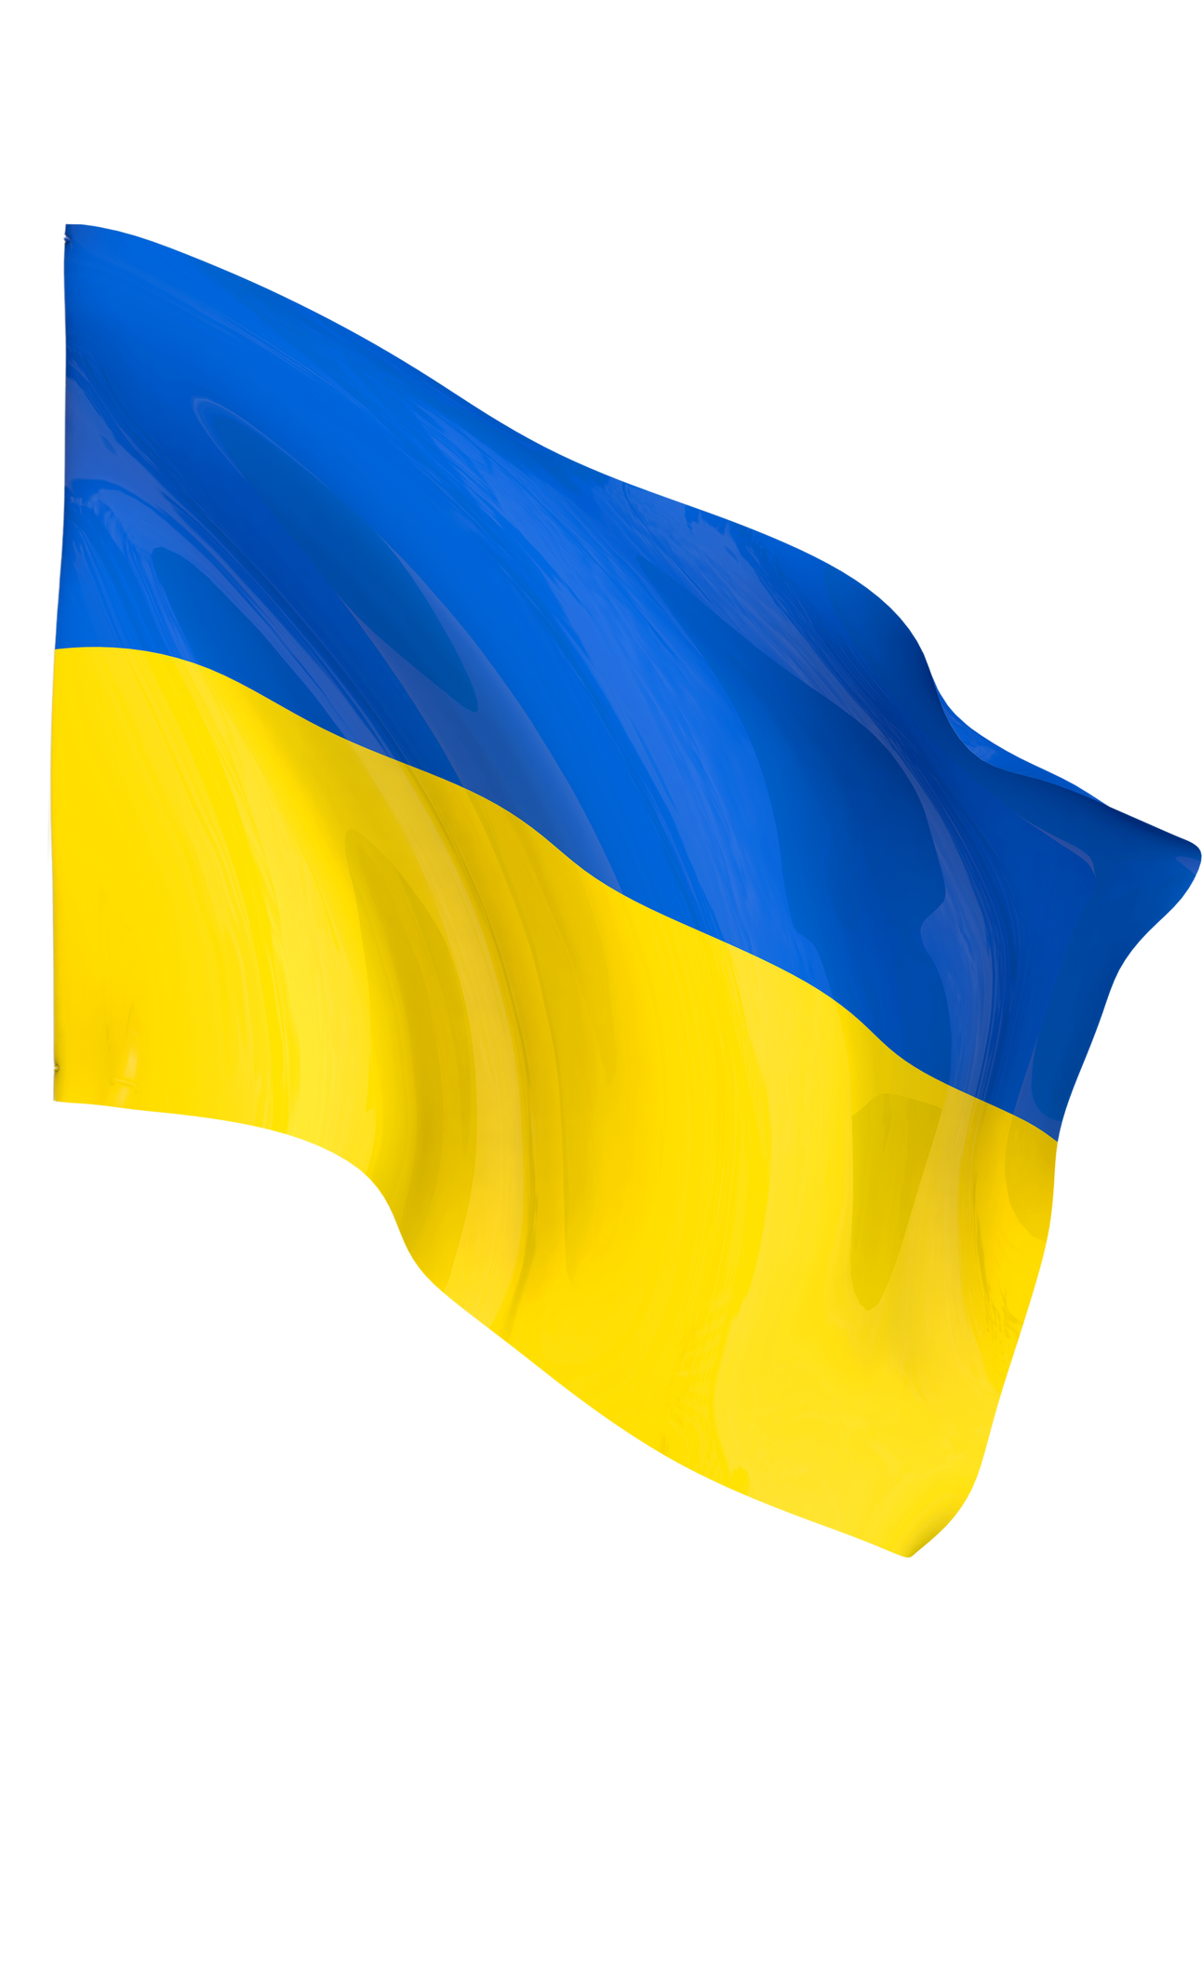
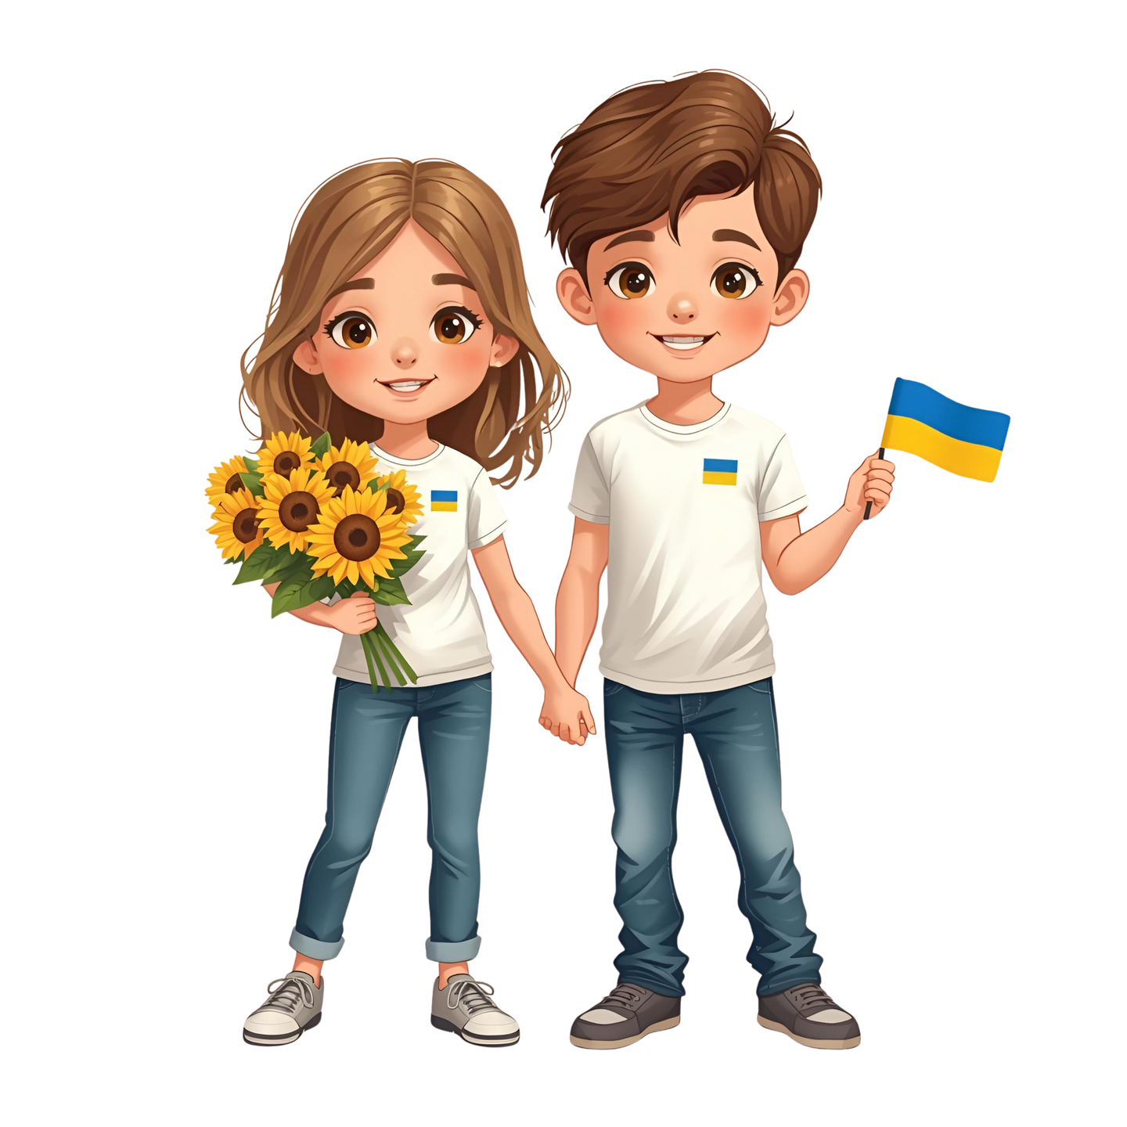
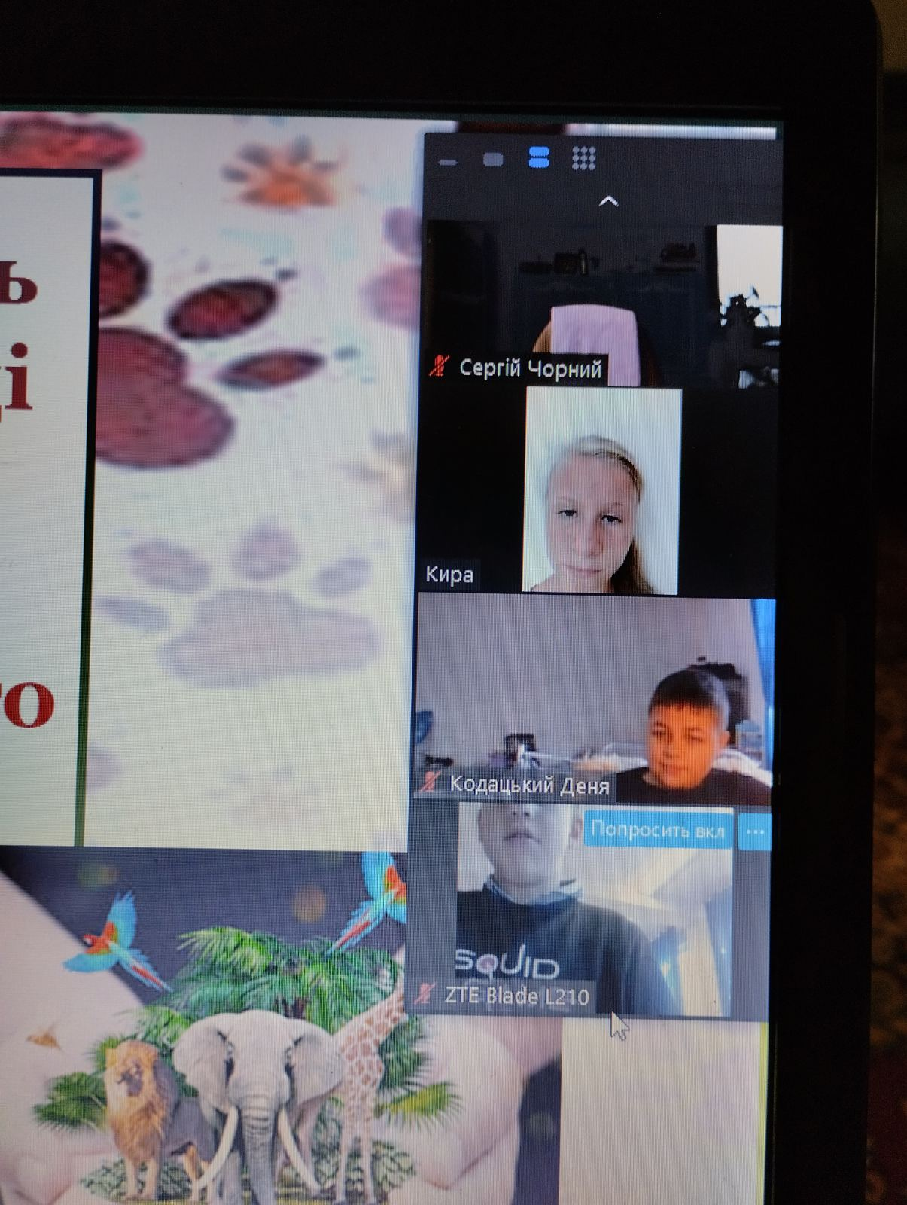

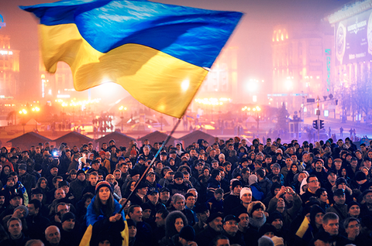
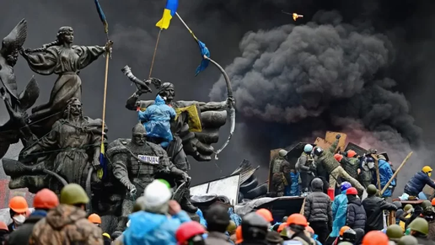
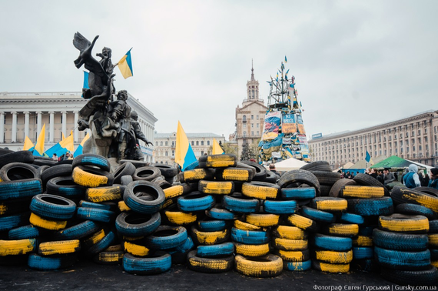
Гідність, свобода, незалежність, суверенність, демократія, патріотизм, мужність, героїзм -
усі ці поняття стали особливо близькі кожному українцю протягом тридцятирічної історії нашої держави.

Slide 4
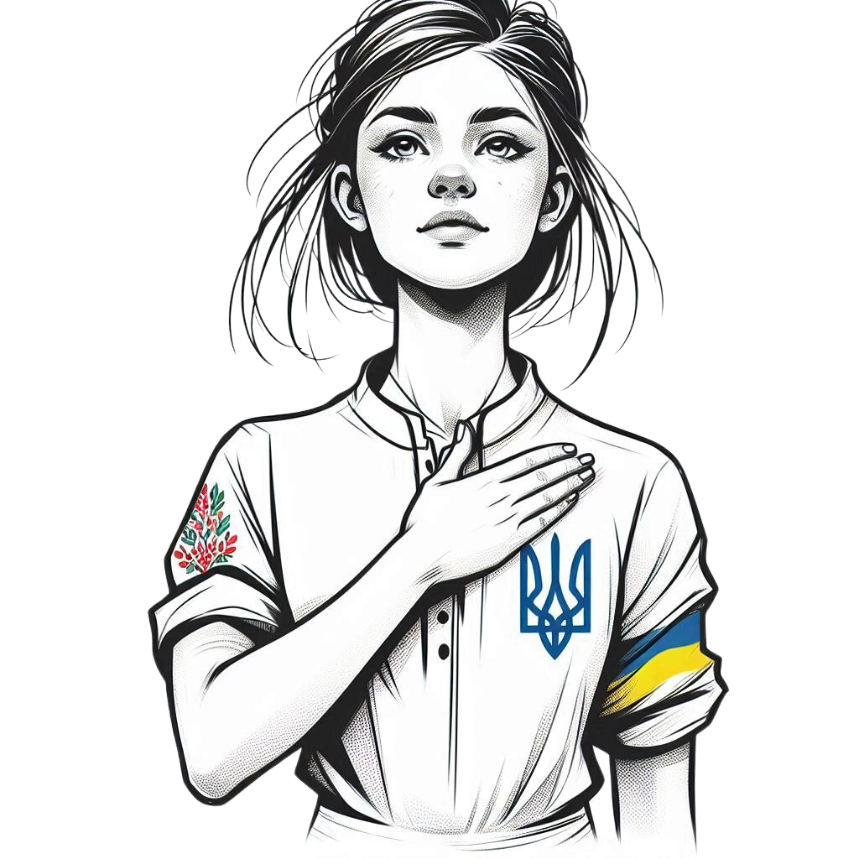
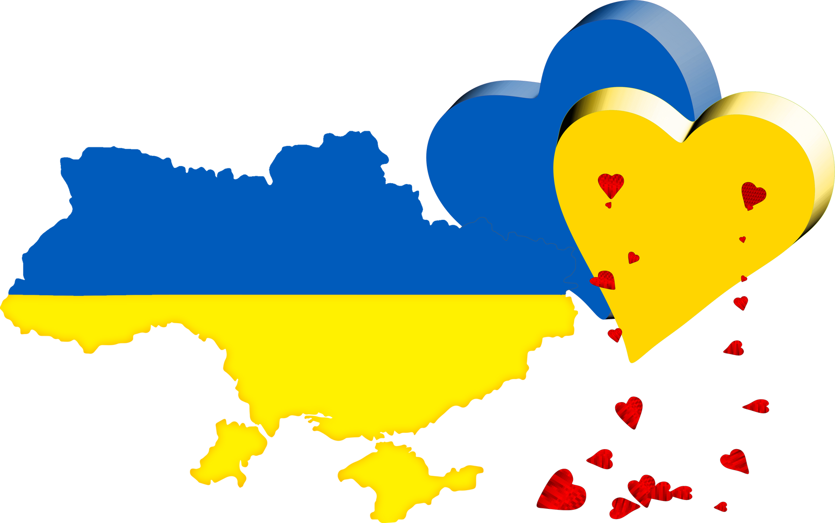
Сьогодні, 21 листопада, попри війну, Україна відзначатиме 12-ту річницю Революції Гідності.

Slide 5

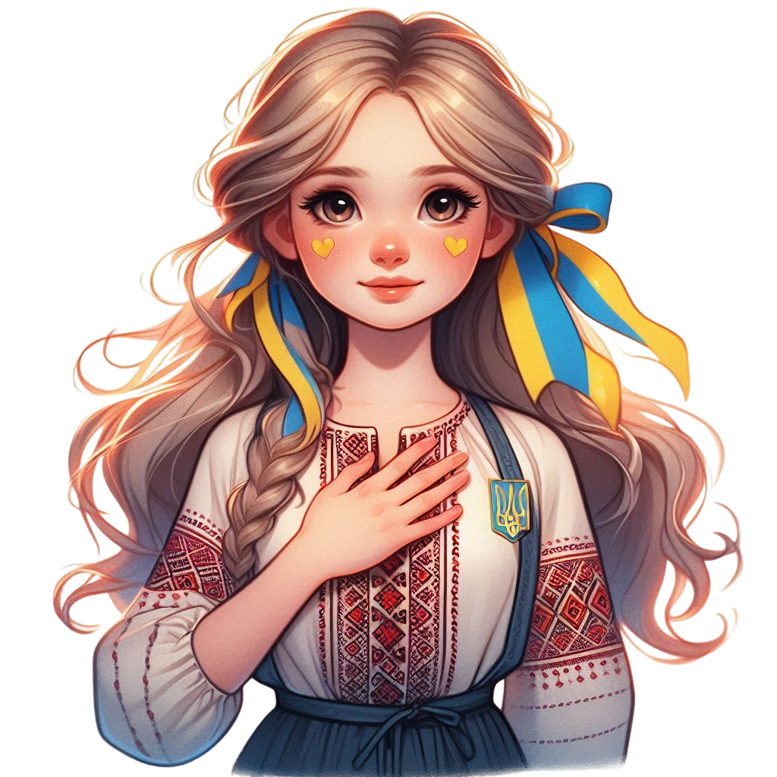
Наші герої, дорослі й діти,
у різні часи показували,
що українці — сильні,
сміливі й добрі.
Тож сьогодні ми з вдячністю згадаємо всіх, хто захищав
нашу країну, і ще раз подумаємо,
як кожен із нас може бути гідним маленьким громадянином України.

Slide 6

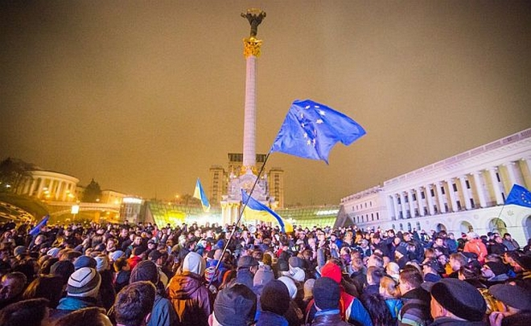
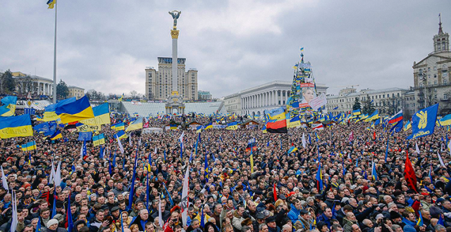
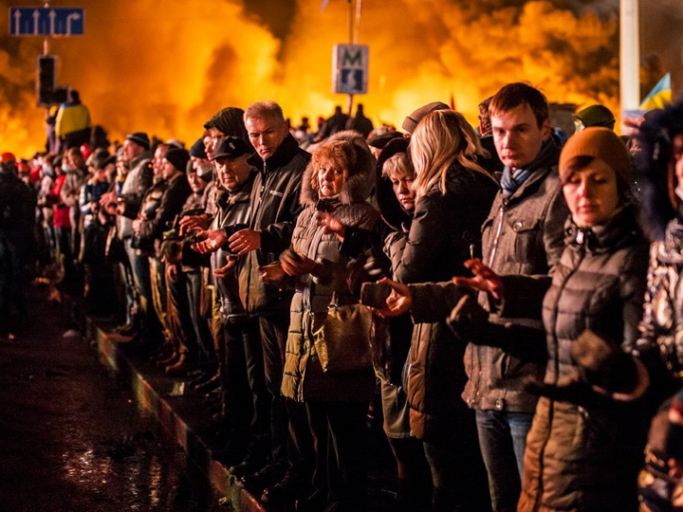
В Україні на державному рівні цей день відзначається,
як державне свято, встановлене указом президента України від 13 листопада 2014 року
в честь подій Помаранчевої революції 2004-го і
Революції Гідності 2013-го.

Slide 7
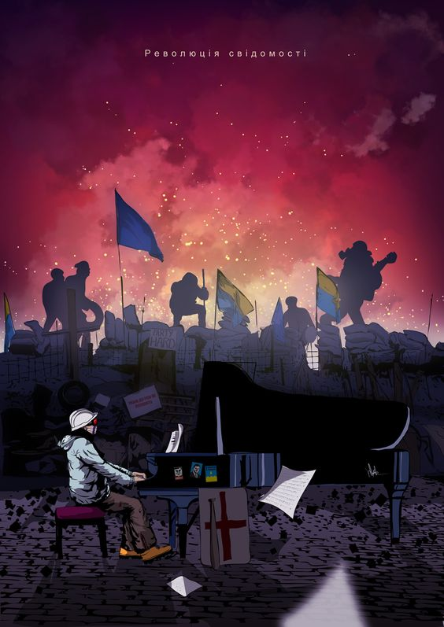

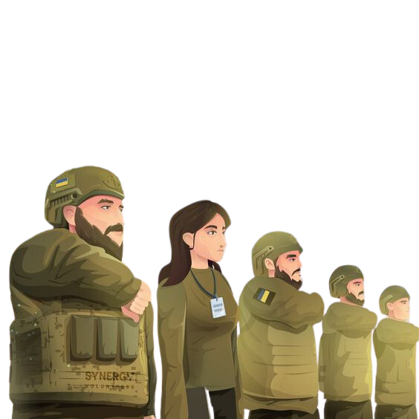
21-го листопада на центральні
вулиці Києва почали виходити протестувальники, що підтримували курс євроінтеграції.
За кілька днів невелика акція переросла в багатотисячний мітинг.
А 24 листопада на вулиці Києва вийшли десятки тисяч людей.

Slide 8





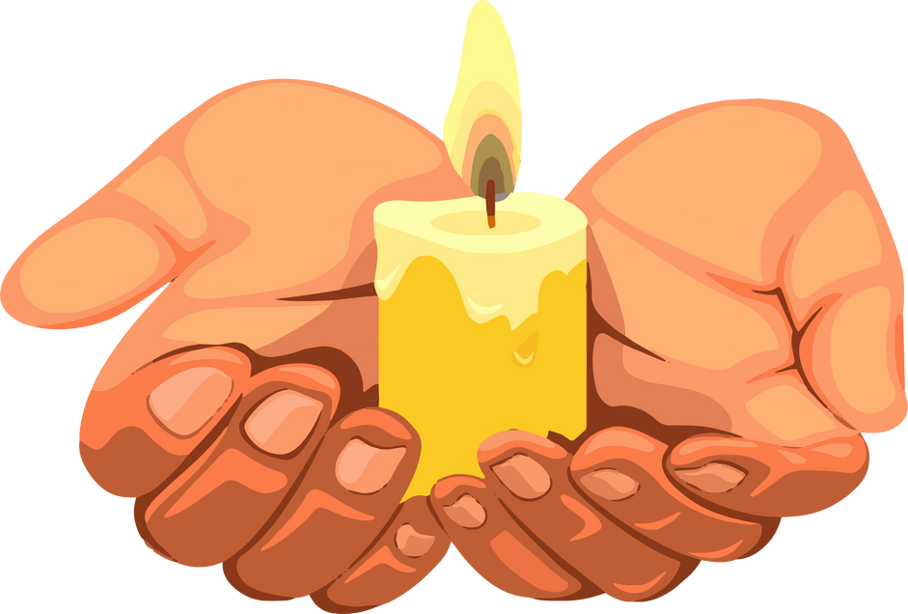
18, 19 та 20 лютого 2014 року назавжди позначились в українському календарі кривавими подіями.
Внаслідок сутичок в урядовому кварталі, пожежі в Будинку профспілок у Києві та снайперських пострілів загинули десятки євромайданівців, які пізніше були проголошені

Slide 9
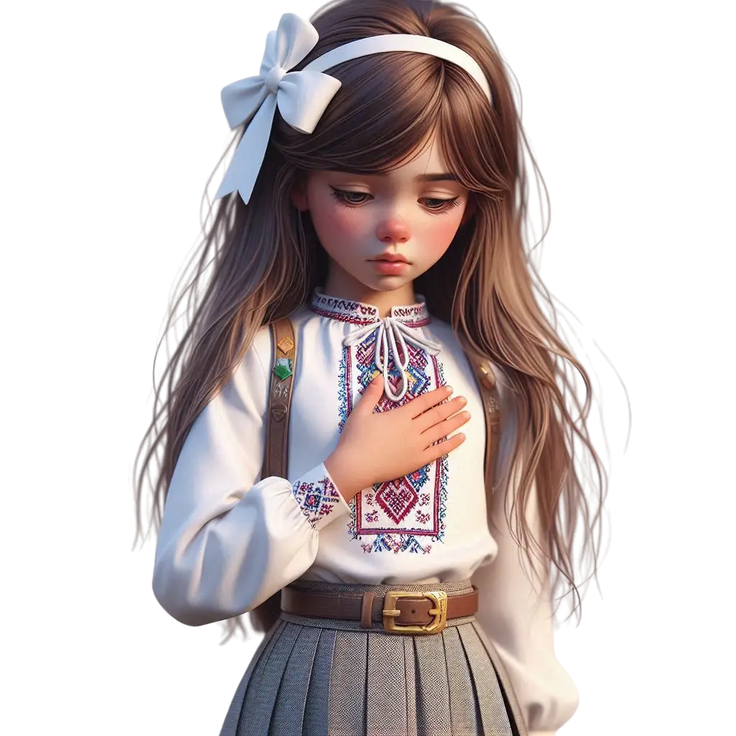




Ми віддаємо шану громадянському подвигу, патріотизму та мужності українців, які виступили на захист демократичних цінностей,
відстояли свій європейський вибір.
Схиляємо голову перед Героями,
які віддали життя,
аби ми дихали вільно.

Slide 10
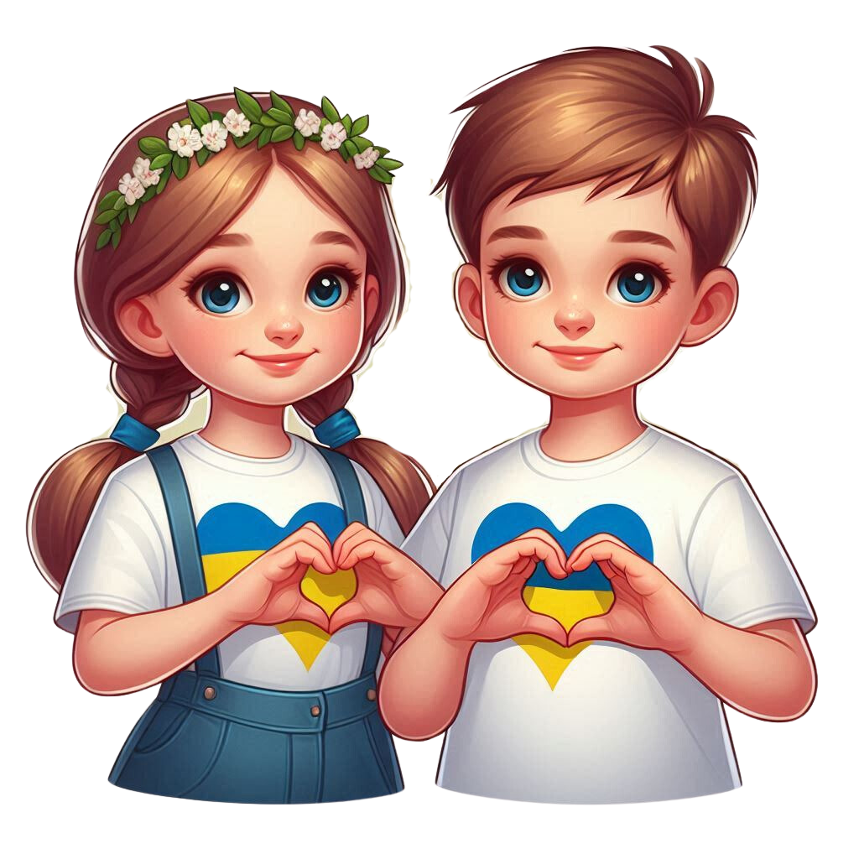
Кожен із нас може бути маленьким героєм — не тому,
що має меч чи щит, а тому,
що має добре серце
і робить правильні вчинки.
Пам’ятайте: гідна людина починається з гідних думок
і добрих справ.

